Slide 1
Training Preparation
Java Developer Fundamentals

Slide 2
Javascript (JS)
Bahasa pemograman scripting yang ringan(lightweight) dan berorientasi object, yang dapat menggabungkan dan mengontrol object-object pada environment hostnya.
Pada client side JS menggunakan Document Object Model untuk menghandle user interaksinya

Slide 3
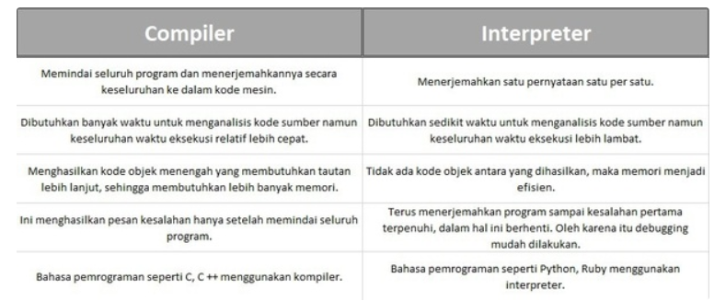
Compiler vs Scripting

Slide 4
Mengapa javascript
Mudah dipelajari
Multiplatform
Flexible
Fullstack developer (Frontend dan Backend)
Development tidak membutuhkan perangkat dengan memory besar

Slide 5
3 Pilar penting yang perlu diketahui
HTML
CSS
Javascript

Slide 6
Document Object Model
Document Object Model (DOM) adalah object model standar untuk HTML dan XML yang bersifat platform independent. Sebuah web browser tidak harus menggunakan DOM untuk menampilkan dokumen HTML. Namun DOM diperlukan oleh JavaScript yang akan mengubah tampilan sebuah website secara dinamis. Dengan kata lain, DOM adalah cara JavaScript melihat suatu halaman HTML.

Slide 7
Syntax
• Di simpan dengan ekstensi .js.
• Syntax javascript yang di sisipkan pada halaman HTML di tulis di dalam tag <script>.
• Syntax javascript bisa di letakkan di bagian element tag <head> atau tag <body>.
• Javascript bersifat case sensitive.
• Di setiap akhir baris harus di tutup dengan titik koma/semicolon ( ; ).
• Syntax javascript bisa di gunakan dengan 2. yaitu dengan cara di sisipkan pada halaman HTML langsung, dan 1 lagi dengan cara menyimpan file javascript dengan ekstensi .js. dan kemudian menginclude nya pada halaman HTML. agar lebih spesifik akan kita bahas satu persatu.

Slide 8
Variable
Variable
Menyimpan nilai pada memory
Var a = 10;
Var nama =“Juaracoding”;

Slide 9
Operator
Operator Aritmatika Pada Javascript – Operasi
aritmatika/matematika sangat lah di perlukan pada saat kita membuat aplikasi yang kira-kira memerlukan logika yang mengharuskan kita untuk membuat perhitungan. baik itu perhitungan dalam jumlah kecil maupun perhitungan dalam jumlah yang sangat besar.
+ | Penjumlahan
– | Pengurangan
* | Perkalian
/ | Pembagian
% | Modulus
++ | Increment
— | Decrement

Slide 10
Function
Function cetak (a,b,c){
Console.log(a+b+c)
}
cetak(“selamat”,”datang”,”juara”);

Slide 11
Function 2
Var perkalian = function(a,b){
Return a*b;
}
Var hasil = perkalian(10,5);
Console.log (hasil);

Slide 12
Ecma 6
Bahasa JavaScript didefinisikan dalam standar ECMA-262. Bahasa yang didefinisikan menggunakan standar ini disebut dengan ECMAScript. Browser dan Node.js adalah contoh implementasi dari ECMA-262/ECMAScript. Kedua platform tersebut (Browser dan Node.js) menggunakan bahasa JavaScript dengan fungsionalitas yang berbeda. Bagi browser, JavaScript digunakan untuk membantu website menjadi lebih interaktif. Sedangkan bagi Node.js, JavaScript digunakan untuk pengembangan aplikasi diluar dari Browser, seperti Server, Desktop, Mobile, bahkan Game. Sehingga Browser dan Node.js memberikan fungsionalitas lain dengan menambahkan objek dan method sesuai kebutuhan masing - masing. Namun kembali lagi, bahwa inti dari JavaScript itu sendiri didefinisikan dalam ECMAScript. Tak heran, pengembangan dari ECMA-262 menjadi sangat vital dalam menentukan kesuksesan bahasa JavaScript.

Slide 13
Ecma 6
Sejarah singkat JavaScript Merunut sejarah, sebenarnya pada tahun 1995 Netscape melahirkan bahasa pemrograman ini dengan nama “LiveScript”, namun pada saat itu bahasa pemrograman Java sedang populer. Netspace dan Sun selaku pengembang bahasa pemrograman Java (saat ini Oracle) melakukan perjanjian lisensi dan mengubah penamaan LiveScript menjadi JavaScript. Setelah diadopsi di luar Netscape, JavaScript distandarisasi oleh European Computer Manufacturer’s Association (ECMA). Itulah sebabnya terkadang ada yang menyebutnya dengan ECMAScript. Terdapat beberapa versi dari JavaScript. Pada tahun 2000 - 2010, ECMAScript 3 (ES3) merupakan versi yang banyak digunakan ketika JavaScript sedang mendominasi. Selama waktu tersebut, ECMAScript 4 (ES4) sedang dalam proses pengembangan dengan harapan akan memberikan improvisasi yang cukup signifikan, namun ambisi tersebut tidak berjalan mulus sehingga pada tahun 2008 pengembangan ES4 ditinggalkan.

Slide 14
Ecma 6
Walaupun begitu, itu bukan akhir dari JavaScript. Pengembangan digantikan dengan ECMAScript 5 (ES5) dengan mengurangi ambisinya. Seperti apa? perbaikan hanya terbatas pada hal nonkontroversial. Pembaruan tersebut berhasil dan akhirnya ES5 pun rilis pada tahun 2009. Akhirnya pada tahun 2015 ECMAScript 6 (ES6) rilis dengan membawa perubahan yang cukup besar termasuk ide - ide yang sudah direncanakan untuk versi 4. Saat ini JavaScript sudah menyentuh versi ECMAScript 10 (ES10), akan tetapi mulai dari pembaharuan ES6, JavaScript hanya melakukan update tahunan yang bersifat minor. Kita bisa lihat rincian updatenya pada laman wikipedia berikut. Pada modul kali ini kita akan membahas beberapa pembaharuan besar yang ada pada ES6, mulai dari deklarasi variabel, template string, function syntax, class, promise, hingga module.

Slide 15
Javascript Fundamental
Javascript Fundamental

Slide 16
Var dan Hoisting
Karena pada JavaScript berbeda dari bahasa pemrograman berbasis bahasa Java yang umumnya variabel tersedia pada blok ketika ia dibuat.
Variabel pada JavaScript akan dibuat tergantung bagaimana cara kita mendeklarasikannya.
Deklarasi var dan Hoisting Variabel yang dideklarasikan menggunakan var akan selalu diangkat pada tingkatan atas sebuah fungsi walaupun kita menuliskannya bukan pada tingkatan atas fungsi. Proses pengangkatan deklarasi variabel ini disebut dengan hoisting.
https://repl.it/join/czegtsau-dewabrata

Slide 17
Let & Const
Sejak ES6 selain var , menginisialisasikan variabel dapat menggunakan let dan const .
ES6 melakukan improvisasi pada deklarasi variabel karena menggunakan var terdapat beberapa hal yang kontroversial, salah satunya hoisting yang sudah kita bahas tadi.
Variabel yang dideklarasikan dengan let atau const akan menghilangkan permasalahan dari hoisting karena variabel akan tersedia pada cakupan block (sama seperti bahasa pemrograman berbasis C), bukan pada fungsi.

Slide 18
Template Literal
ES6 menawarkan kemudahan bagi developer dalam mengelola nilai string. Sebelum ES6, cara lama dalam menggabungkan nilai string adalah dengan menggunakan operator (+).
const user = {
firstName: "Dewabrata",
lastName: "Dewa",
age: 30
}
console.log("Nama: " + user.firstName + " " + user.lastName + ", Umur: " + user.age);
/* output Nama: Dewabrata Dewa, Umur: 18
*/

Slide 19
Template Literal
user = {
firstName: "Dewabrata",
lastName: "keren",
age: 18
}
console.log(`Nama: ${user.firstName} ${user.lastName}, Umur: ${user.age}`);

Slide 20
Destucturing Object
Dalam destructuring object, kita bisa menspesifikasikan salah satu nilai yang ingin kita desktruksikan. Sehingga kita tidak perlu membuat variabel sebanyak properti yang dimiliki objeknya. contohnya:
const profile = {
firstName: "John",
lastName: "Doe",
age: 18
}
const {firstName, lastName, age} = profile;
console.log(firstName, lastName, age);
/* output:
John Doe 18
*/

Slide 21
Destucturing Assignment
Saat melakukan destructuring assignment kita perlu menuliskan destructuring object di dalam tanda kurung. Jika tidak dituliskan di dalamnya, tanda buka kurung kurawal akan membuat JavaScript mengira kita membuat block statement, dan block statement tentu tidak bisa berada pada sisi kiri assignment.
const profile = {
firstName: "John",
lastName: "Doe",
age: 18
}
let firstName = "Dimas";
let age = 20;
// menginisialisasi nilai baru melalui object destruction
({firstName, age} = profile);
console.log(firstName);
console.log(age);

Slide 22
Default Value
Ketika kita mendestruksikan objek dan kita menetapkan variabel dengan nama yang bukan merupakan properti dari objek, maka nilai dari variabel tersebut menjadi undefined
const profile = {
firstName: "John",
lastName: "Doe",
age: 18
}
const {firstName, age, isMale = false} = profile;
console.log(firstName)
console.log(age)
console.log(isMale)
Alternatifnya, kita bisa secara opsional mendefinisikan nilai default pada properti tertentu jika tidak ditemukan. Untuk melakukanya tambahkan tanda assignment (=) setelah nama variabel dan tentukan nilai defaultnya seperti ini:

Slide 23
Assigning to Different Local Variable Names
Sampai saat ini kita tahu bahwa untuk mendekstruksikan objek pada variabel lokal kita perlu menyeragamkan penamaan lokal variabel dengan properti objeknya. Namun sebenarnya dalam mendestruksikan objek kita bisa menggunakan penamaan variabel lokal yang berbeda. ES6 menyediakan sintaks tambahan yang membuat kita dapat melakukan hal tersebut. Penulisannya mirip seperti ketika kita membuat properti beserta nilainya pada objek.
const profile = {
firstName: "John",
lastName: "Doe",
age: 18
}
const {firstName: localFirstName, lastName: localLastName, age: localAge} = profile;
console.log(localFirstName);
console.log(localLastName);
console.log(localAge);

Slide 24
Destructuring Array
Destructuring Array serupa dengan destructuring object. Jika objek menggunakan tanda kurung kurawal { } sedangkan array menggunakan tanda kurung siku [ ]. Perbedaan lainnya adalah destructuring array bekerja berdasarkan posisi daripada penamaan propertinya. Berikut contoh dari destructuring array pada ES6:
const favorites = ["Seafood", "Salad", "Nugget", "Soup"];
const [firstFood, secondFood, thirdFood, fourthFood] = favorites;
console.log(firstFood);
console.log(secondFood);
console.log(thirdFood);
console.log(fourthFood);

Slide 25
Destructuring Array
Kita juga bisa memilih nilai pada index tertentu untuk didestruksikan pada array. Contohnya jika kita ingin mengambil nilai ketiga dari array, kita tidak perlu menyiapkan lokal variabel untuk menampung nilai array pertama, kedua, atau pun keempat. Kita bisa melakukannya dengan membiarkan index array yang kita tidak inginkan tetap kosong (tanpa menulis variabel lokal). Lebih lanjut, tanda koma tetap (,) tetap diperlukan untuk menunjukkan posisi index-nya seperti ini:
const favorites = ["Seafood", "Salad", "Nugget", "Soup"];
const [, , thirdFood ] = favorites;
console.log(thirdFood);

Slide 26
Destructuring Assignment
Kita juga bisa melakukan destructuring assignment pada array. Namun tidak seperti objek, kita tidak perlu membungkusnya pada tanda kurung. Contohnya seperti berikut:
const favorites = ["Seafood", "Salad", "Nugget", "Soup"];
let myFood = "Ice Cream";
let herFood = "Noodles";
[myFood, herFood] = favorites;
console.log(myFood);
console.log(herFood);

Slide 27
Destructuring Assignment
Untuk melakukan pertukaran nilai, kita membutuhkan variabel penengah. Pada contoh kode di atas variabel tersebut adalah temp. Variabel penengah dibutuhkan untuk menyimpan data sementara pada variabel yang akan ditukar. Hal ini menjadi kurang efektif karena kita harus membuat variabel baru yang sebenarnya hanya bersifat sementara.
Dengan array destructuring assignment kita bisa menukar nilai variabel dengan mudah dan tentu tanpa membuat variabel extra.
var a = 1;
var b = 2;
var temp;
console.log("Sebelum swap");
console.log("Nilai a: " + a);
console.log("Nilai b: " + b);
temp = a;
a = b;
b = temp;
console.log("Setelah swap");
console.log("Nilai a: " + a);
console.log("Nilai b: " + b);

Slide 28
Default Value
Seperti objek, pada array destructuring kita juga dapat memberikan nilai default pada variabel yang tidak dapat terjangkau oleh array, sehingga nilai pada variabel tidak akan menjadi undefined.
const favorites = ["Seafood"];
const [myFood, herFood = "Salad"] = favorites
console.log(myFood);
console.log(herFood);

Slide 29
Spreading Operator and Rest Parameter
Spreading Operator
Spreading operator dituliskan dengan three consecutive dots (....). Sesuai namanya “Spread”, fitur baru ES6 ini digunakan untuk membentangkan nilai array atau lebih tepatnya iterable object menjadi beberapa elements. Mari kita lihat contoh kode berikut:
const favorites = ["Seafood", "Salad", "Nugget", "Soup"];
console.log(favorites);
const favorites = ["Seafood", "Salad", "Nugget", "Soup"];
console.log(...favorites);

Slide 30
Spreading Operator and Rest Parameter
Spread operator ini cocok sekali digunakan sebagai nilai parameter pada variadic functions, seperti console.log() atau Math.max().
/* Math.max() -> Mencari nilai terbesar */
const numbers = [12, 32, 90, 12, 32];
// Sama seperti kita menuliskan
// console.log(Math.max(numbers[0], numbers[1], numbers[2], numbers[3])
console.log(Math.max(...numbers));

Slide 31
Rest parameter
Rest parameter juga dituliskan menggunakan three consecutive dots (...). Dengan rest parameter, kita dapat menggabungkan beberapa elemen menjadi satu array. Tentu teknik ini sangat bermanfaat ketika kita hendak membuat sebuah variadic function.
function sum(...numbers) {
var result = 0;
for(let number of numbers) {
result += number
}
return result;
}
console.log(sum(1,2,3,4,5));

Slide 32
Rest parameter
Rest parameter juga dapat digunakan pada array destructuring, di mana kita dapat mengelompokkan nilai-nilai array yang terdestruksi pada variabel dalam bentuk array yang lain. Sedikit bingung? Mari lihat contoh kode berikut ini:
const refrigerator = ["Samsung", 50, 2, "milk", "cheese", "egg", "butter"];
const [manufacture, weight, door, ...items] = refrigerator;
console.log(manufacture);
console.log(weight);
console.log(door);
console.log(items);

Slide 33
Arrow Function Expression
ES6 memperkenalkan fungsi baru yang dinamakan arrow function expression atau lebih dikenal sebagai arrow function. Arrow function mirip seperti regular function secara perilaku, namun penulisannya jauh berbeda. Sama seperti namanya, fungsi didefinisikan dengan menggunakan tanda panah (=>) dan tentu penulisan fungsi dengan arrow ini akan lebih singkat.
const upperizedNames = [“Dewa", “Brata", “Keren"]
.map(function(name) {
return name.toUpperCase();
});
console.log(...upperizedNames);
const upperizedNames = [“Dewa", “Brata", “Keren"]
.map(name => name.toUpperCase());
console.log(...upperizedNames);

Slide 34
Regular function vs Arrow Function
Selain perbedaan dari segi sintaksis, terdapat juga perbedaan perilaku antara keduanya. Regular function dapat berupa function declaration atau function expression, namun arrow function hanya berupa function expression saja. Itu sebabnya arrow function memiliki nama lengkap “arrow function expressions”.
// function declaration
function sayHello(greet) {
console.log(`${greet}!`);
}
// function expression
const sayName = function (name) {
console.log(`Nama saya ${name}`)
}
// function expression
const sayHello = greet => console.log(`${greet}!`);
const sayName = name => console.log(`Nama saya ${name}`);

Slide 35
Regular function vs Arrow Function
Stored in Variable
const sayName = name => console.log(`Nama saya ${name}`);
Passed an Argument
[“Dinda", “Deri", “Dewa"].forEach(name => console.log(`Nama saya ${name}`));
Stored in Object Properties
const user = {
introduce: name => console.log(`Nama saya ${name}`)
}

Slide 36
Function Parameter
Pada penggunaan arrow function kita melihat bahwa variabel yang diletakan sebelum tanda panah (=>) adalah merupakan parameter dari fungsi.
const sayName = name => console.log(`Nama saya ${name}`);
Pada arrow function jika terdapat dua atau lebih parameter fungsi kita perlu membungkusnya dengan tanda kurung seperti ini:
const sayHello = (name, greet) => console.log(`${greet}, ${name}!`);
sayHello(“Dewa", "Selamat Pagi")
jika kita sama sekali tidak membutuhkan parameter, biarkan saja tanda kurung tersebut kosong.
const sayHello = () => console.log("Selamat pagi semuanya!");

Slide 37
Block Body Function
Jika kita butuh lebih dari satu baris dalam body function, kita bisa menuliskannya seperti ini:
const sayHello = language => {
if(language.toUpperCase() === “JUARACODING") {
return "Selamat Pagi!";
} else {
return "Good Morning!";
}
}
console.log(sayHello(“Juaracoding"));

Slide 38
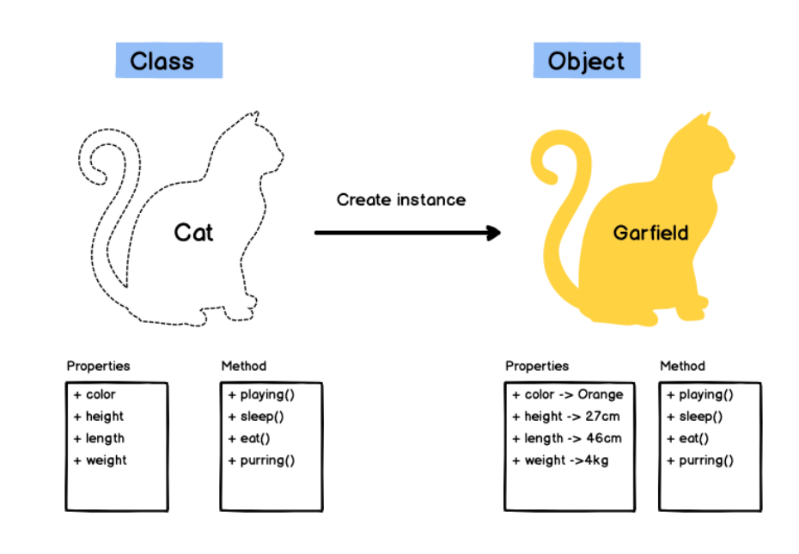
Class
Class merupakan sebuah blueprint yang dapat dikembangkan untuk membuat sebuah objek. Blueprint ini merupakan sebuah template yang di dalamnya menjelaskan seperti apa perilaku dari objek itu (berupa properti ataupun method).

Slide 39
A Class Before ES6
Sebelum ES6, Hal yang paling mendekati dengan class yaitu membuat sebuah objek menggunakan constructor function dan keyword new, lalu untuk menambahkan method kita gunakan konsep prototype.
Car.prototype.info = function () {
console.log("Manufacture: " + this.manufacture);
console.log("Color: " + this.color);
console.log("Engines: " + (this.enginesActive ? "Active" : "Inactive"));
}
var johnCar = new Car("Honda", "Red");
johnCar.startEngines();
johnCar.info();
function Car(manufacture, color) {
this.manufacture = manufacture;
this.color = color;
this.enginesActive = false;
}
Car.prototype.startEngines = function () {
console.log('Mobil dinyalakan...');
this.enginesActive = true;
};

Slide 40
A Class Before ES6
Sebelum ES6, Hal yang paling mendekati dengan class yaitu membuat sebuah objek menggunakan constructor function dan keyword new, lalu untuk menambahkan method kita gunakan konsep prototype.
Car.prototype.info = function () {
console.log("Manufacture: " + this.manufacture);
console.log("Color: " + this.color);
console.log("Engines: " + (this.enginesActive ? "Active" : "Inactive"));
}
var johnCar = new Car("Honda", "Red");
johnCar.startEngines();
johnCar.info();
function Car(manufacture, color) {
this.manufacture = manufacture;
this.color = color;
this.enginesActive = false;
}
Car.prototype.startEngines = function () {
console.log('Mobil dinyalakan...');
this.enginesActive = true;
};

Slide 41
A Class Before ES6
“Mengapa method pada instance harus disimpan pada prototype atau __proto__ ? Mengapa tidak disimpan pada constructor sama seperti properti?
Alasannya adalah jika kita menyimpan method pada constructor maka method tersebut akan selalu dibuat ketika instance dibuat. Ini bukan pendekatan yang baik karena jika method memiliki kode yang banyak, maka akan memakan memori yang banyak.
Sedangkan jika menggunakan prototype, method hanya dibuat satu kali. Dan method tersebut diwarisi kepada setiap instance yang dibuat.”

Slide 42
ES6 Classes
Pembuatan class pada ES6 menggunakan keyword class itu sendiri kemudian diikuti dengan nama class-nya.
class Car {
// Sama seperti function constructor
constructor(manufacture, color) {
this.manufacture = manufacture;
this.color = color;
this.enginesActive = false;
}
// Sama seperti Car.prototype.startEngine
startEngines() {
console.log('Mobil dinyalakan...');
this.enginesActive = true;
}
// Sama seperti car.prototype.info
info() {
console.log(`Manufacture: ${this.manufacture}`);
console.log(`Color: ${this.color}`);
console.log(`Engines: ${this.enginesActive ? "Active" : "Inactive"}`);
}
}
const johnCar = new Car("Honda", "Red");
johnCar.startEngines();
johnCar.info();
“Ketika kita hendak membuat sebuah constructor function ataupun class. Secara code convention (aturan penulisan), gunakan PascalCase dalam penamaannya. Contohnya Car daripada car, SportCar daripada sportCar atau Sportcar”

Slide 43
Constructor
Constructor biasanya hanya digunakan untuk menetapkan nilai awal pada properti berdasarkan nilai yang dikirimkan pada constructor. Namun sebenarnya kita juga dapat menuliskan logika di dalam constructor jika memang kita memerlukan beberapa kondisi sebelum nilai properti diinisialisasi.
class Car {
constructor(manufacture, color) {
this.manufacture = manufacture;
this.color = color;
this.enginesActive = false;
}
}

Slide 44
Instance
Instance merupakan objek yang memiliki properti dan method yang telah ditentukan oleh blueprint-nya (class), atau singkatnya adalah objek yang merupakan hasil realisasi dari sebuah blueprint
class Car {
constructor(manufacture, color) {
this.manufacture = manufacture;
this.color = color;
this.enginesActive = false;
}
}
const johnCar = new Car("Honda", "Red");

Slide 45
Property Accessor
Tanda underscore berfungsi sebagai tanda bahwa properti _color tidak sebaiknya diakses langsung, namun harus melalui property accessor (getter/setter).
class Car {
constructor(manufacture, color) {
this.manufacture = manufacture;
this._color = color;
this.enginesActive = false;
}
get color() {
return `Warna mobil ${this._color}`;
}
set color(value) {
console.log(`Warna mobil diubah dari ${this._color} menjadi ${value}`);
this._color = value;
}
}
const johnCar = new Car("Honda", "Red");
console.log(johnCar.color); // output -> Warna Mobil: Red
johnCar.color = "White"; // Mengubah nilai properti color menjadi white
console.log(johnCar.color); // output -> Warna Mobil: White

Slide 46
setTimeout
Fungsi setTimeout() merupakan cara yang paling mudah untuk membuat kode kita dijalankan secara asynchronous. Fungsi ini menerima dua buah parameter. Pertama adalah fungsi yang akan dijalankan secara asynchronous, dan kedua adalah nilai number dalam milisecond sebagai nilai tunggu sebelum fungsi dijalankan.
console.log("Selamat datang!");
setTimeout(() => {
console.log("Terimakasih sudah mampir, silakan datang kembali!")
}, 3000)
console.log("Ada yang bisa dibantu?")

Slide 47
setTimeout
Fungsi setTimeout() merupakan cara yang paling mudah untuk membuat kode kita dijalankan secara asynchronous. Fungsi ini menerima dua buah parameter. Pertama adalah fungsi yang akan dijalankan secara asynchronous, dan kedua adalah nilai number dalam milisecond sebagai nilai tunggu sebelum fungsi dijalankan.
console.log("Selamat datang!");
setTimeout(() => {
console.log("Terimakasih sudah mampir, silakan datang kembali!")
}, 3000)
console.log("Ada yang bisa dibantu?")

Slide 48
Constructuring a Promise Object
Promise merupakan sebuah objek yang digunakan untuk membuat sebuah perhitungan (kode) ditangguhkan dan berjalan secara asynchronous. Untuk membuat objek promise, kita gunakan keyword new diikuti dengan constructor dari Promise
Executor function dapat memiliki dua parameter, yang berfungsi sebagai resolve() dan reject()
const executorFunction = (resolve, reject) => {
const isCoffeeMakerReady = true;
if(isCoffeeMakerReady) {
resolve("Kopi berhasil dibuat");
} else {
reject("Mesin Kopi tidak bisa digunakan!")
}
}
const makeCoffee = new Promise(executorFunction);
console.log(makeCoffee);
resolve() merupakan parameter pertama pada executor function. Parameter ini merupakan fungsi yang dapat menerima satu parameter, biasanya kita gunakan untuk mengirimkan data ketika promise berhasil dilakukan. Ketika fungsi ini terpanggil, kondisi Promise akan berubah dari pending menjadi fulfilled.
reject() merupakan parameter kedua pada executor function. Parameter ini merupakan fungsi yang dapat menerima satu parameter yang digunakan untuk memberikan alasan mengapa Promise tidak dapat terpenuhi. Ketika fungsi ini terpanggil, kondisi Promise akan berubah dari pending menjadi rejected.

Slide 49
Pengenalan JSX
Menggunakan JSX
render(){
return (
<h1 className="main-title">Welcome to My Website</h1>
)
}
React akan memproses kode JSX tersebut dan mengkonversi menjadi method React.createElement(). Kode diatas dapat ditulis sebagai berikut:
render(){
return (
React.createElement(
'h1',
{className: 'main-title'},
'Welcome to My Website!'
);
)
}

Slide 50
Pengenalan JSX
Menggunakan JSX
render(){
return (
<h1 className="main-title">Welcome to My Website</h1>
)
}
React akan memproses kode JSX tersebut dan mengkonversi menjadi method React.createElement(). Kode diatas dapat ditulis sebagai berikut:
render(){
return (
React.createElement(
'h1',
{className: 'main-title'},
'Welcome to My Website!'
);
)
}

Slide 51
Pengenalan JSX
Format penulisan pada React.createElement() adalah :
React.createElement(
namaElement,
property,
childElement
);
Pada dasarnya, semua kode JSX akan di konversi menjadi React.createElement(), maka dari itu, Anda harus selalu melakukan import React ketika membuat component.
Ketika Anda menulis JSX, React.createElement() akan selalu digunakan, meskipun Anda tidak menuliskan nya secara langsung.

Slide 52
Pengenalan JSX
Berikut beberapa aturan yang harus dipenuhi ketika Anda menulis kode JSX.
Case Sensitive
Case sensitive berarti huruf kapital (uppercase) dan huruf standar (lowercase) berbeda arti
Atribut className
Pada JSX, Anda harus menggunakan keyword className dan tidak dapat menggunakan keyword class
Penggunaan Expression dan Variabel
Expression dan variabel ditulis di dalam kurung kurawal ({ })
Satu Root Element
Di dalam JSX, Anda tidak boleh meyusun kode seperti berikut :
render(){
return (
<h1> Ini Judul</h1>
<p> Ini text content</p>
)
}
Gunakan DIV
render(){
return (
<div>
<h1> Ini Judul</h1>
<p> Ini text content</p>
</div>
)
}

Slide 53
HTTP Request
HTTP Request adalah tindakan mengirimkan permintaan ke server sehingga akan terjadi transaksi yang diinginkan di server. Selanjutnya permintaan ini akan mendapat response dari server dengan memberikan beberapa data. HTTP request memiliki beberapa method untuk membedakan jenis transaksi yang di inginkan oleh client side / front end. Method tersebut adalah:
Method | Kegunaan
GET | Untuk mendapatkan data dari server
POST | Untuk mengirimkan data ke server, biasanya digunakan untuk membuat / menulis (create) data ke database via server
PUT | Untuk mengirimkan data, biasanya digunakan untuk melakukan edit data di database via server
PATCH | Hampir sama dengan method PUT, namun hanya mengganti/mengedit sebagian data saja
DELETE | Untuk menghapus data di database via server

Slide 54
AXIOS
Axios adalah package yang dapat dimanfaatkan untuk melakukan HTTP request ke server. Untuk dapat menggunakan nya, kita harus menginstall dulu axios dmelalui NPM kemudian melakukan import pada file yang akan menggunakan axios.
$ npm i axios
Objek respons Axios terdiri dari:
data - payload yang dikembalikan dari server
status - kode HTTP yang dikembalikan dari server
statusText - pesan status HTTP yang dikembalikan oleh server
header - header yang dikirim oleh server
config - konfigurasi permintaan asli
request - objek permintaan

Slide 55
Menggunakan AXIOS
Method lain juga memiliki format serupa, misal:
var url = '/user'
var data = {
firstName: 'Andi',
lastName: 'Budiono'
}
var config = {
headers: {
api_key : 'aaabbbccc'
}
}
axios.post(url, data, config)
.then(function (response) {
// handle success
console.log(response);
})
.catch(function (error) {
// handle error
console.log(error);
});
Berikut adalah contoh format request menggunakan axios :
var userId = 12345
var url = `/user?ID=${userID}` // sama dengan '/user?ID=12345' axios.get(url)
.then(function (response) { // handle success console.log(response);
}) .catch(function (error) { // handle error console.log(error);
}})

Slide 56
Single Page Application
React dapat digunakan untuk membuat single page application (SPA). SPA hanya menggunakan 1 file HTML namun dapat memberikan tampilan multi pages seperti web pada umumnya.
Web pada umumnya akan menampilkan atau memuat halaman HTML baru untuk tiap-tiap route, misalkan www.mydomain.com/about memuat 1 halaman HTML, dan wwwmydomain.com/blog memuat 1 halaman HTML berbeda. Satu request akan direspon 1 halaman HTML.
SPA memiliki konsep berbeda. SPA menggunakan 1 halaman HTML saja, namun akan melakukan re-render bagian-bagian tertentu sesuai dengan route/url yang telah di request.
Javascript dan React melakukan ini dengan cara berikut. Url/route akan diparsing, kemudian akan digunakan untuk re-render JSX yang sesuai. Fitur ini sebenarnya tidak ada pada React, karena React adalah library untuk membuat component-component . Maka dari itu, kita butuh package dari pihak lain. Kita akan menggunakan package react-router dan react-router-dom.

Slide 57
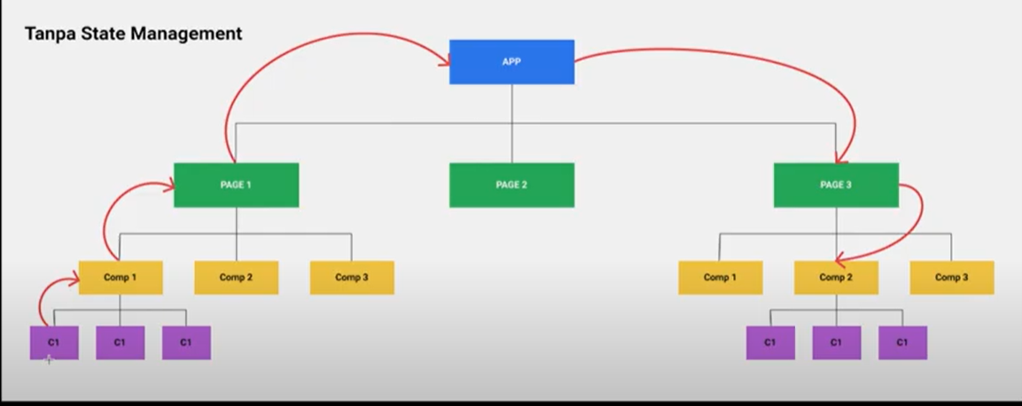
State Management

Slide 58
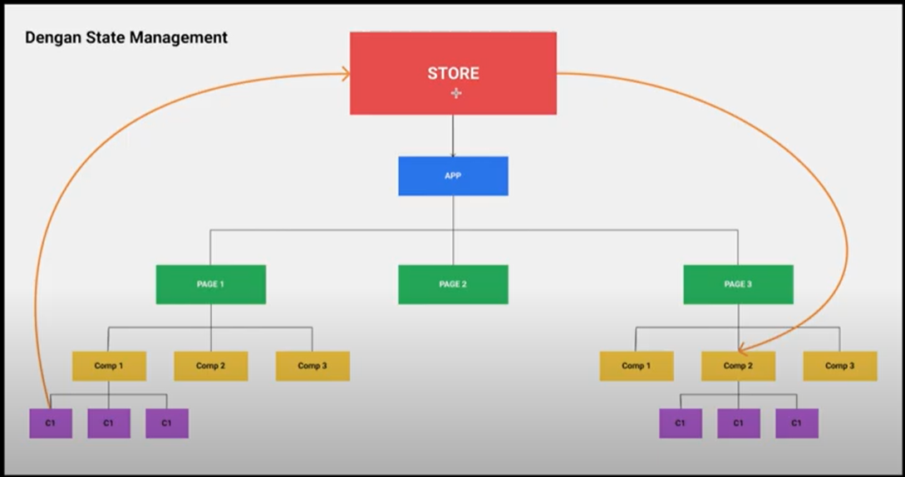
Dengan state management

Slide 59
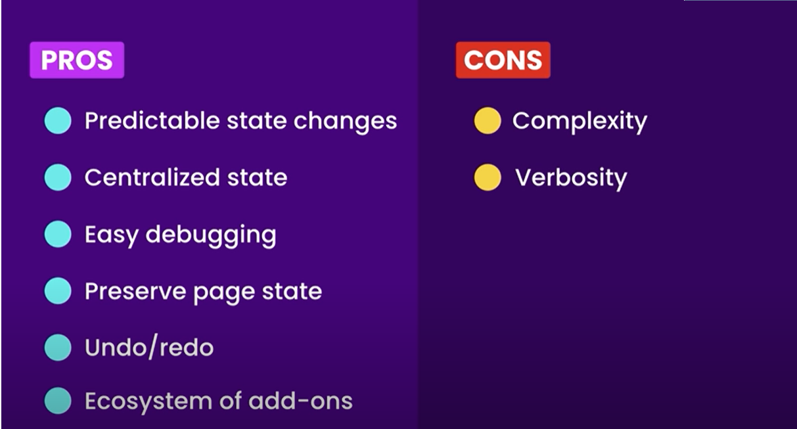
Pro dan Kontra

Slide 60
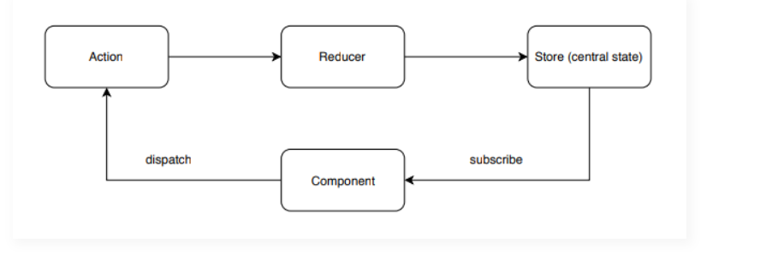
Redux

Slide 61
Penjelasan
State pada component React dipindah / diletakan di dalam pusat state yang disebut Store.
Ketika component ingin merubah state, maka lakukan dispatch Action
Action bisa dikatakan sebagai messenger, yaitu pembawa informasi untuk reducer. Informasi wajib berupa type dan informasi optiona berupa data payload. Isi dari type hanya berupa string deskripsi.
Reducer akan menerima Action dan membaca pesan di dalam nya. Reducer menentukan apa yang akan dilakukan terhadap Store berdasar info type dari Action. Sedangkan payload Action dapat digunakan untuk memberikan data baru pada Store.
State Store akan berubah sesuai yang dilakukan Reducer
Perubahan state pada Store akan menginformasikan kepada semua Component yang sudah melakukan subscribe, dan mengirimkan state baru melalui props.

Slide 62
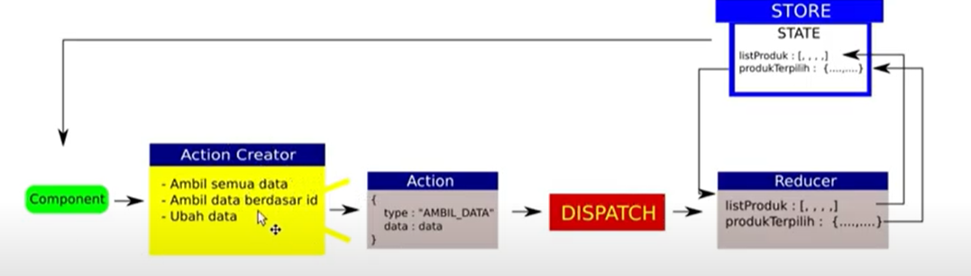
Tutorial

